Slide 1

线性代数（1）
第二讲
清 华 大 学 数 学 科 学 系

Slide 2
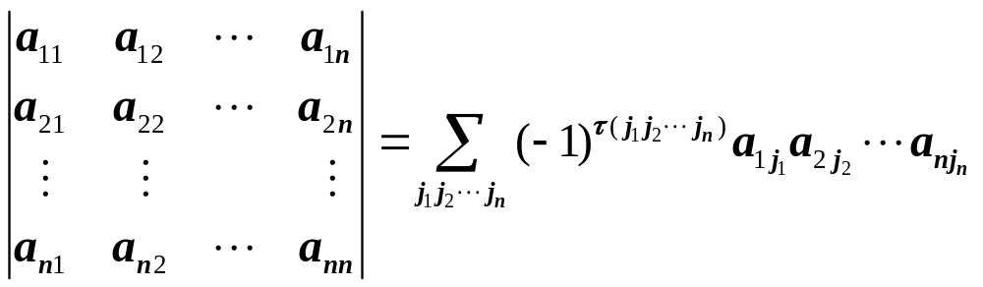
 第二讲 行列式的性质与计算
由 1, 2, …, n 组成的有序数组称为一个 n 阶排列.
在一个排列 j₁ j₂…j_{n} 中, 如果一个大数排在小数的前面,
则称这两个数构成一个逆序.
一个排列的逆序总数叫逆序数, 表示为: τ( j₁ j₂…j_{n})
偶排列: τ( j₁ j₂…j_{n})为偶数; 奇排列: τ( j₁ j₂…j_{n})为奇数.
为 n! 项代数和
每项为选自不同行列 n 个数之积
当行下标排列为自然排列时, 每项符号由列下标排列奇
偶性决定

Slide 3
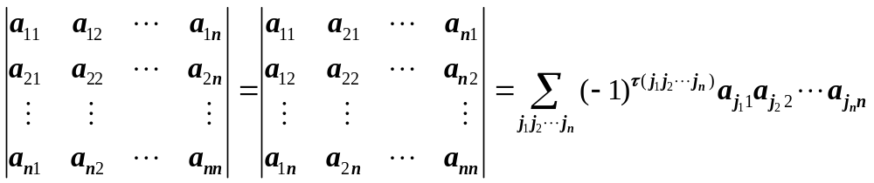
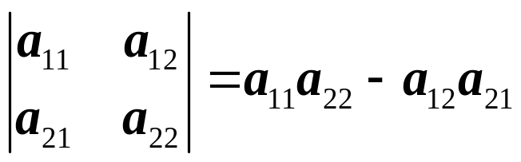
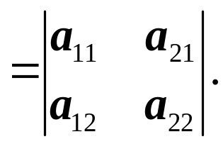

性质1 行列互换行列式值不变.
例如
注 性质1表明, 在行列式中, 行与列的地位是对等的, 因此
关于行的性质对列也同样成立, 反之亦然.

Slide 4
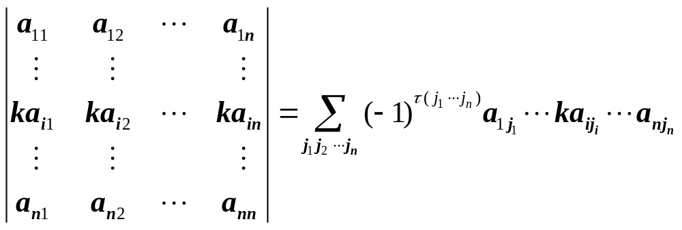
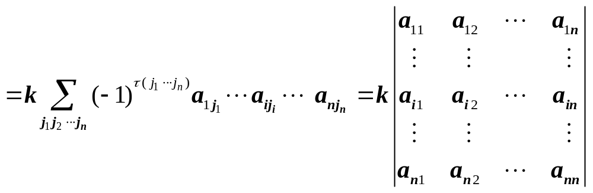
性质2 行列式某一行(或列)的公因子可以提到行列式外.
证明
推论 行列式有一行(或列)元素全为零, 则行列式的值为零.

Slide 5
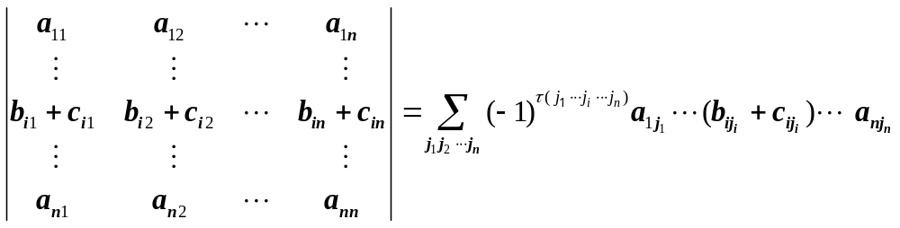
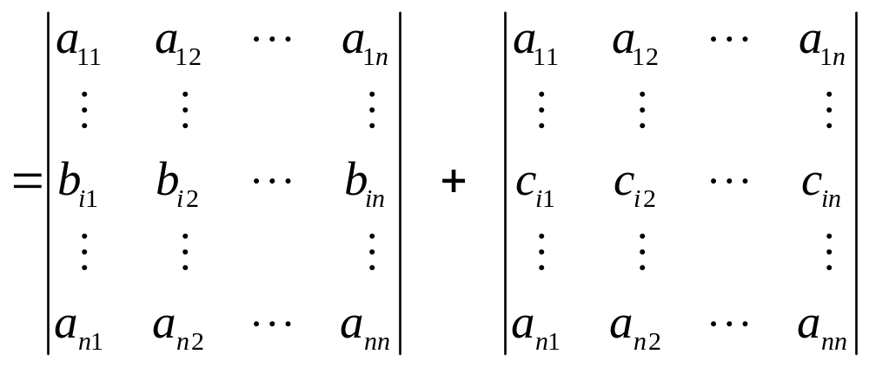
性质3 如果行列式中某一行(或列)是两组数之和, 则这个行
列式等于两个行列式之和, 这两个行列式分别以这两组数为
该行(或列), 而其它行(或列)与原行列式的对应行(或列)相同.
证

Slide 6
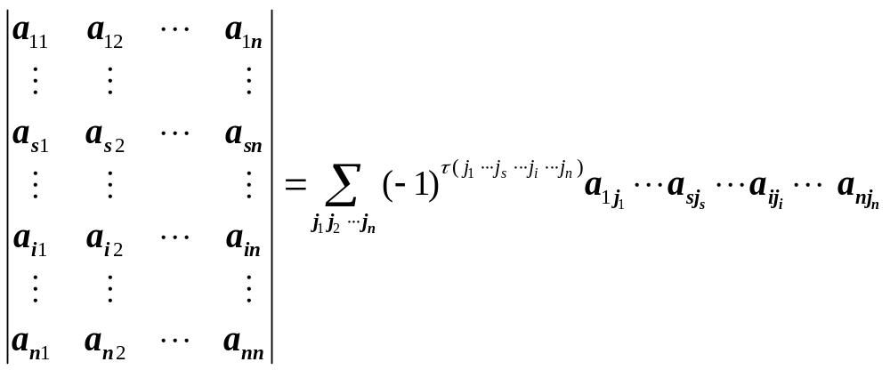
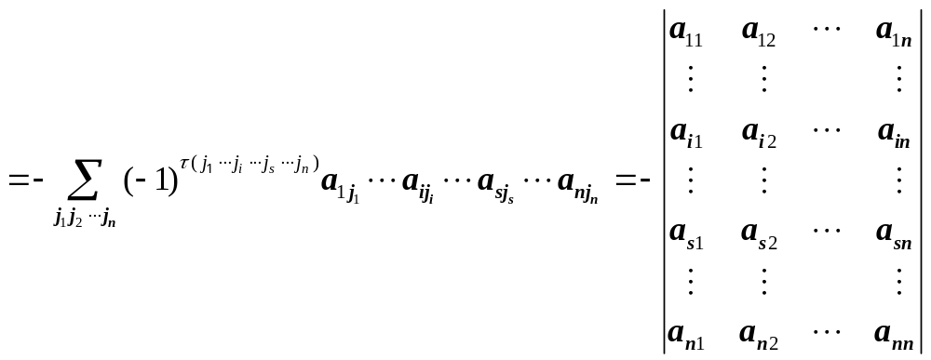
对换: 在一个排列中互换两个数的位置
对换改变排列奇偶性.
性质4 若行列式第 s行(或列)与第 i行(或列)对换, 则行列式
反号.
证明

Slide 7
性质5 行列式中有两行(或两列)元素成比例, 则行列式的值
为零.
证明 由性质2可知只需证明行列式中有两行 (或两列) 元素
相同, 则行列式的值为零: 交换相同的两行(列), 由性质4
得 D = –D, 所以 D = 0.
性质6 将行列式的某一列 (或行) 乘以常数加到另一列 (或
行), 则行列式的值不变. 即

Slide 8
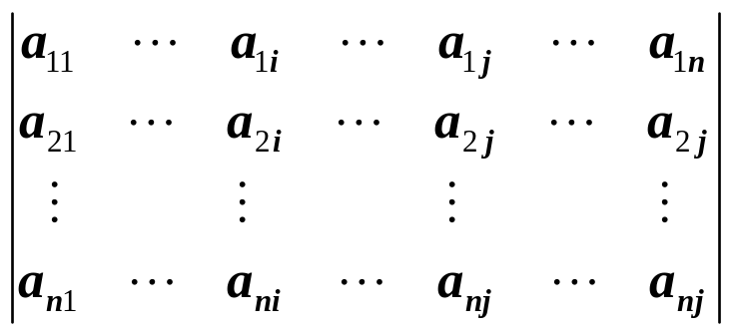
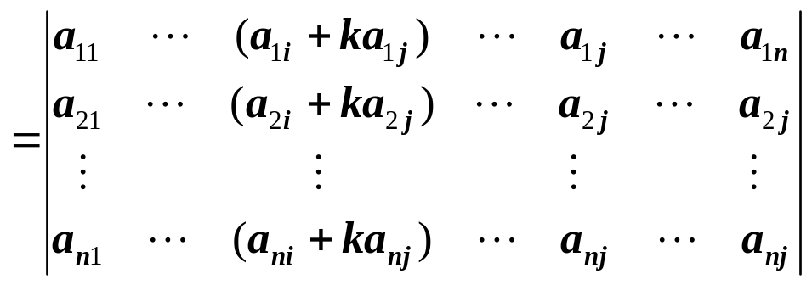

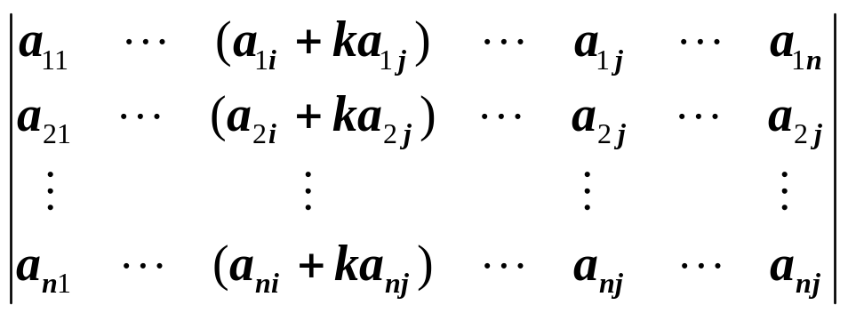
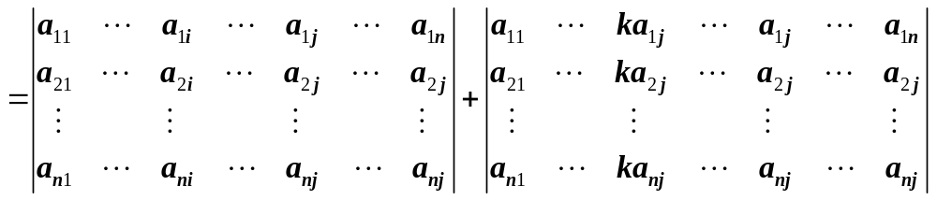
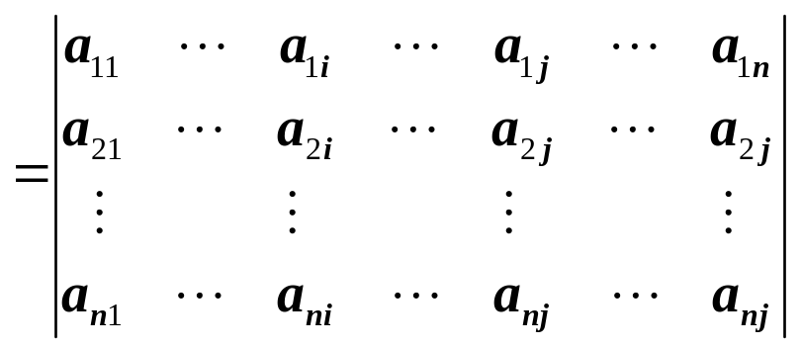
证明

Slide 9
 行列式的计算(上)－利用性质
行列式的计算, 方法很多. 这些方法大体可以分为以几下类：
1. 利用定义直接计算. 主要适用于非零元素特别少的行列式,
一般不超过 2n 个.
2. 利用性质把行列式化为三角行列式.
3. 把行列式拆分为若干个同阶, 但是容易计算的行列式之和.

Slide 10
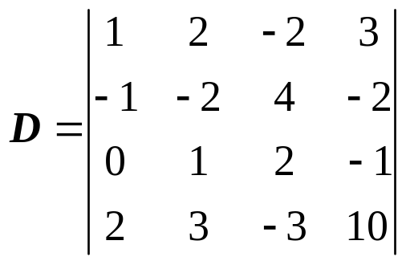
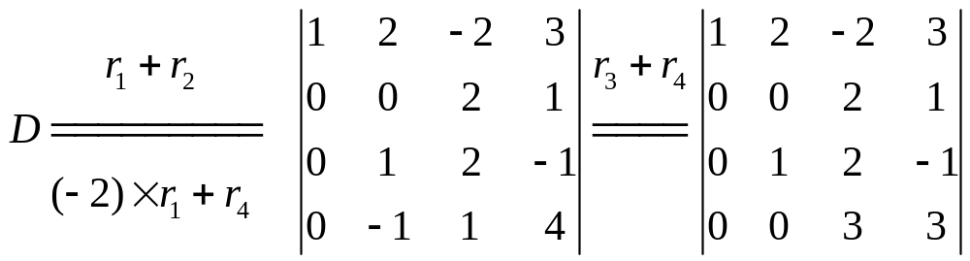
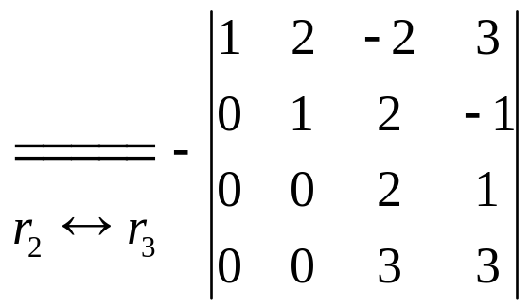
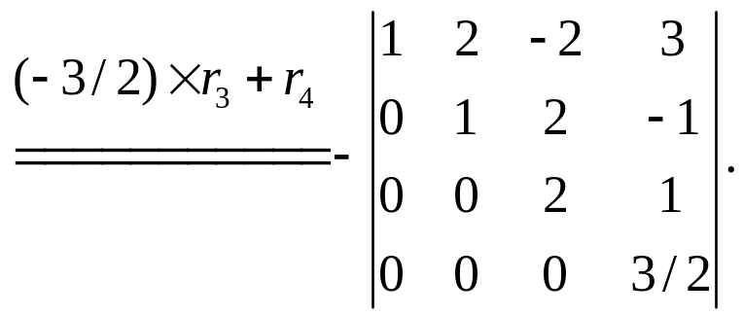

例1 计算下面的四阶行列式
r_{i}↔r_{j} 表示第 i 行与第 j 行互换;
c_{i}↔c_{j} 表示第 i 列与第 j 列互换;
kr_{i} + r_{j} 表示把第 i 行的 k 倍加到第 j 行;
kc_{i} + c_{j} 表示把第 i 列的 k 倍加到第 j 列;
解 通过行变换将 D 化为上三角行列式

Slide 11
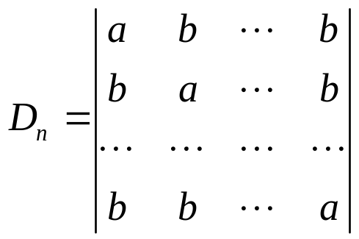
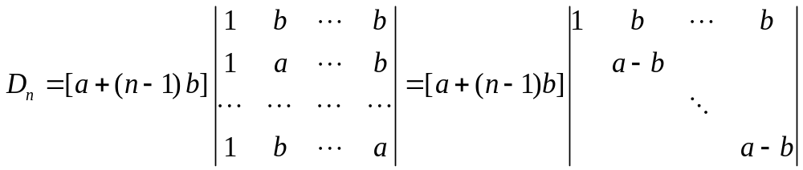

例2 计算 n 阶行列式
解 这个行列式的特点是: 每行元素之和均为 a+(n−1) b. 如
果把第2~n列加到第1列, 然后提出公因子 a+(n−1)b, 然后将
第1行的 -1 倍加到其余各行, 即可将行列式化为上三角行列
式:
方法提示: 对于所有行(或列)元素之和相等的行列式, 这
时可以把所有列(或行)加到第1列(或第1行), 提取公因子
后再化简计算.

Slide 12
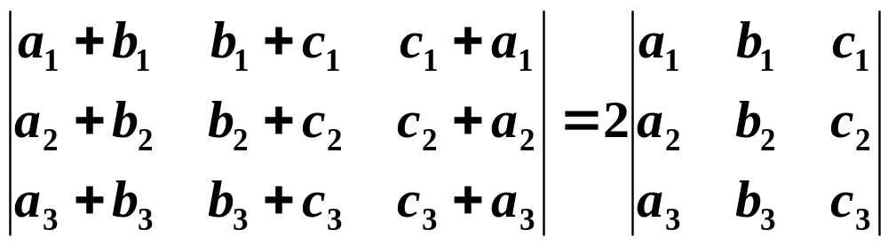
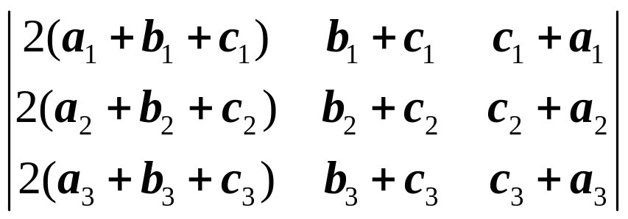
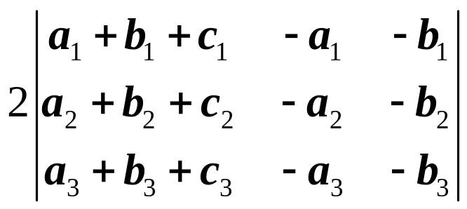
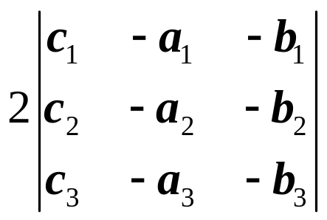
例3 证明:
证法一 把左端行列式的第2, 3列加到第1列, 得
在第一列提出公因子2, 再
把第1列的(−1)倍加到第2, 3列, 得
再将第2, 3列加到第1列得
再提取第2, 3 列的公因数−1, 做两次列对换, 等式即得证.

Slide 13
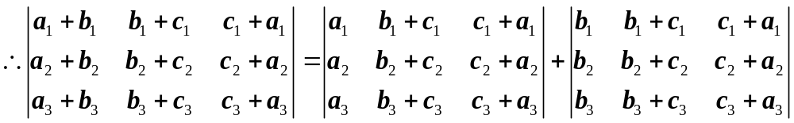
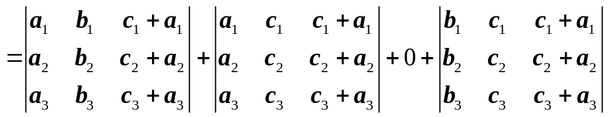
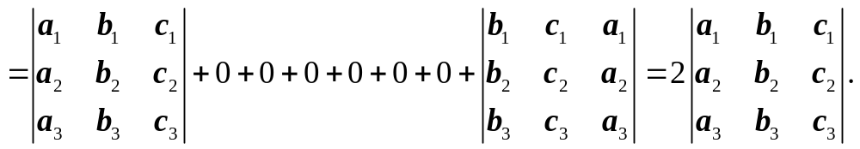
证法二 将左式表示成 2³ 个行列式之和, 其中有6个行列式各
有两列相等而等于零:

Slide 14
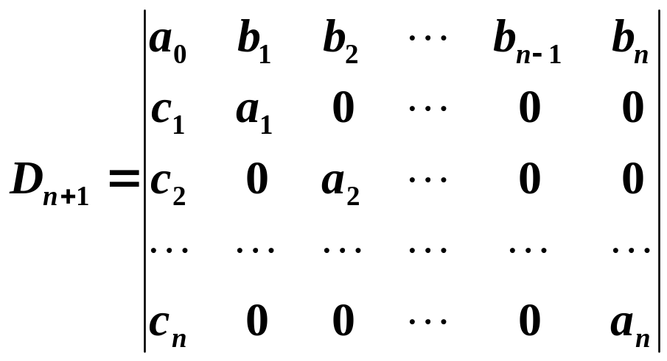
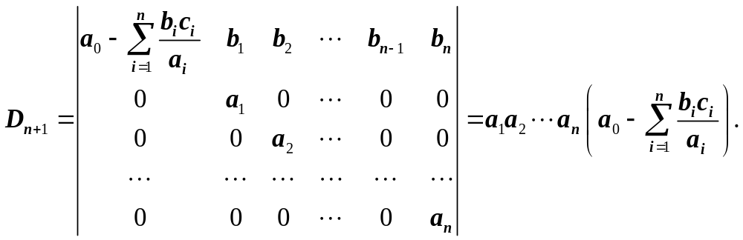
例4 计算下列行列式(其中 a_{i} ≠ 0, i = 1,…, n):
分析 这种行列式称为箭形行列式, 把第 i+1 列的 –c_{i} /a_{i} 倍加
到第一列, 就可以把这个行列式化为三角行列式.
解

Slide 15
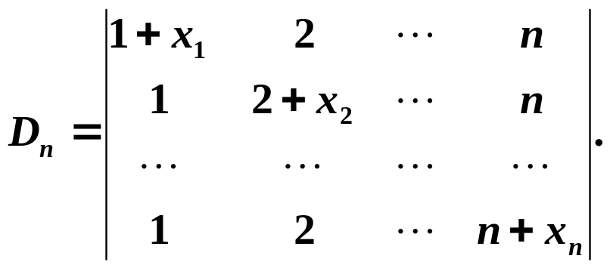
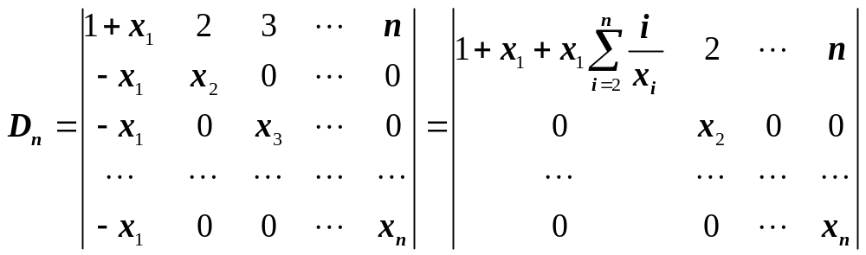
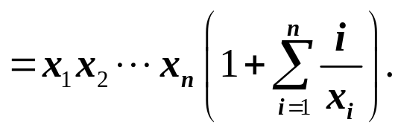
例5 设 x₁x₂…x_{n} ≠ 0, 计算:
解 这个行列式虽然不是一个三角行列式, 但是可以先化为
箭形行列式, 再化为三角行列式. 将第 1 行的 −1 倍分别加
到第2~n 行, 即可将行列式化为箭形行列式, 进而再化为三
角行列式:

Slide 16

问题与方法提示
行列式的基本问题：计算行列式值
计算行列式的方法：设法化为三角形行列式是最基本
的. 如果很难把其化为三角行列式, 可以采用分拆法、
归纳法、递推关系法等. 这些方法的学习需
要利用下一讲要学习的行列式按行(或列)展开性质.
很多情况下, 计算一个行列式的方法并不唯一. 有时
候还需要综合利用各种方法.
第二讲作业
习题1:
7(2)(3), 8(1)(2)(6), 9(2)(4)(6)

